Slide 1
INTRODUÇÃO À
PROGRAMAÇÃO WEB
Universidade FUMEC
Prof. Ugo Caputo
ugocaputo@fumec.br

Slide 2


Conhecendo as tags HTML
Tags de formatação de textos e caracteres
A tag <pre>
Apresenta o texto na mesma maneira em que foi digitado, mantendo quebras de linha e tabulações.

Slide 3
Conhecendo as tags HTML
A tag <b>
A tag <b> coloca o texto em negrito.
em alguns browsers, pode aparecer sublinhado
A tag <i>
A tag <i> coloca o texto em itálico.

Slide 4

Conhecendo as tags HTML
A tag <u>
A tag <u> coloca o texto sublinhado.
deve ser usado com cuidado, pois confunde-se com a apresentação de links

Slide 5
Conhecendo as tags HTML
A tag <big>
A tag <big> aumenta um pouco o tamanho da fonte.
A tag <small>
A tag <small> diminui um pouco o tamanho da fonte.

Slide 6
Conhecendo as tags HTML
A tag <sub>
A tag <sub> coloca o texto em subscrito, como em H₂O, por exemplo.
A tag <sup>
A tag <sup> coloca o texto em estilo expoente, como em Km² , por exemplo.

Slide 7
Conhecendo as tags HTML
Caracteres especiais
HTML permite que caracteres especiais sejam representados por seqüências de escape, indicadas por três partes: um & inicial, um número ou cadeia de caracteres correspondente ao caractere desejado, e um ; final.

Slide 8
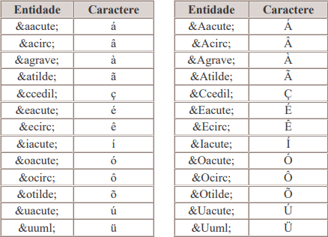

Conhecendo as tags HTML
Tabelas com as sequências de escape

Slide 9
Conhecendo as tags HTML
Caracteres especiais
Exemplo:

Slide 10
Conhecendo as tags HTML
Por que usar essas formatações?
Por causa de um problema técnico relativo à transmissão dos caracteres especiais de várias línguas. Chama-se conjunto de caracteres uma representação digital de texto. O conjunto de representação amplamente utilizado é o ASCII. O ASCII padrão tem 7 bits, porém são usadas versões particulares desse padrão - o ASCII americano, ASCII português, etc., que utilizam 8 bits. Se geramos um texto em ASCII de 8 bits e, na transmissão, esse texto é tratado por um sistema que “compreende” apenas o ASCII de 7 bits, os caracteres especiais serão transformados em caracteres diferentes, pela perda do oitavo bit.

Slide 11

Conhecendo as tags HTML
A tag <marquee>
A tag <marquee> é utilizada para dar efeito de animação de texto.

Slide 12
Execícios

